Slide 1
Le Modèle Entité-Association

Slide 2
Le Modèle Entité-Association
Que sont les besoins des utilisateurs ?
démarche de construction d ’une BD
Présentation du modèle « Entité - Association »
Les Concepts de base

Slide 3
Que sont les besoins des utilisateurs ?
une base de données qui contienne toutes les données décrivant son domaine d'application et elles seulement;
la structure de ces données doit être simple, naturelle, expressive, sans redondance, ...

Slide 4
démarche de construction d ’une BD :
Pour construire une base de données, il faut :
1. Identifier les concepts pertinents du domaine d'application, leurs propriétés et leurs associations = schéma conceptuel
2. transformer le schéma E/A en schéma relationnel c’est-à-dire en structures de tables
3. Mettre en œuvre via un SGBD

Slide 5
Présentation du modèle « Entité - Association » (1/2)
Le modèle Entité-Association a été conçu aux Etats-Unis en 1976 par le Taïwanais Peter Chen. Il est aujourd’hui à la base de la plupart des méthodes de modélisation des données (dont la méthode MERISE).
Le modèle entité-association est le modèle conceptuel de description statique utilisé dans la plupart des méthodes et outils d’aide à la conception de base de données C’est un ensemble de conventions graphiques ayant un sens très précis qui permettent de représenter la partie statique d’un système d’information.

Slide 6
Présentation du modèle « Entité - Association » (2/2)
Le modèle Entité-Association est utile pour la modélisation parce qu'il facilite l’appréhension de la réalité qu’on cherche à modéliser. Il permet ensuite un passage quasi mécanique au modèle relationnel (et donc à la programmation).
Par abus de langage, on parle souvent de Modèle conceptuel des Données (MCD) à la place du MEA

Slide 8
Les Concepts
L'entité
L'attribut
L'identifiant
L'association ou relation
L'occurrence
La cardinalité ou multiplicité

Slide 9
L'entité (1/2)
Une entité : est un objet, un événement, un lieu, une personne, …, une chose, identifiable sans ambiguïté
Entité : Un objet qui existe dans le monde réel, possède une identité et des propriétés.
Exemple : La personne de prénom X qui a un âge Y.
Classe d’entités :
Un regroupe d’entité de même nature. Définition en intention commune. Exemple : Une personne.
Par abus de langage, Entité = Classe d’entité.

Slide 10
L'entité (2/2)
représentation graphique
Exemple

Slide 11
L'attribut (1/2)
Attribut : propriété d’une entité ou d’une association caractérisée par un nom et un type élémentaire (caractère, chaîne de caractères, entier, date).
Exemple :
L’entité Personne a pour propriétés : date de Naissance, nationalité, profession.
L’entité Voiture a pour propriétés : Couleur, kilométrage.

Slide 12
L'attribut (2/2)
représentation graphique
Exemple de représentation graphique
Types d’attribut
Attribut simple ou composite
Simple : la valeur est un objet atomique ne pouvant être décomposé
Composite : la valeur de l’attribut est structurée

Slide 13
L’identifiant
Un identifiant permet de repérer une entité de manière unique et sans ambiguïté parmi toutes les entités (identifiant=clé primaire). Les attributs servant d'identifiant sont soulignés,
Exemple
Numéro de Sécurité sociale identifie une personne.
La plaque d’immatriculation identifie un véhicule.
Un identifiant peut être composé d’un ou plusieurs attributs.

Slide 14
L'association (1/5)
Une association correspond à un lien logique entre deux entités ou plus. Elle est souvent définie par un verbe du langage naturel.
Une association peut avoir des propriétés spécifiques.
Exemple : acheter, vendre, étudier

Slide 15
L'association (2/5)
représentation graphique :Elle se représente par le biais d'un ovale ou d'un losange contenant son nom et ses éventuels attributs.

Slide 16
L'association (3/5)

Slide 17
L'association (4/5)
Dimension d’une association : C’est le nombre d’entités participant à l’association.
Les associations binaires qui ne relient que deux entités
Les associations n-aires qui relient plus de deux entités

Slide 18
Formalisme de représentation des associations Une association n’a pas explicitement d’identifiant. L’identifiant est implicite en juxtaposant des identifiants des entités associées
L'association (5/5)

Slide 19
Occurrence (1/2)
Élément particulier d'une entité (ou d'une association).
L'occurrence ne fait pas partie du modèle relationnel mais est expliquée ici pour mieux comprendre l'entité.

Slide 20
Occurrence (2/2)

Slide 21
Cardinalité
Cardinalité : Couple de valeurs indiqué à l'extrémité de chaque lien d'une association..
Elle s’exprime par un couple de 2 valeurs qui sont les nombres minimum et maximum de fois qu’une occurrence d’entité participe à l’association; les valeurs possibles sont 0, 1, n.
Représentation:

Slide 22
Cardinalité
La cardinalité minimum : indique le caractère optionnel (0) ou obligatoire (1) de la relation.
La cardinalité maximum : indique le caractère unique
(1) ou multiple (n) de la relation.
par exemple :
- un étudiant est inscrit au moins à 1 cours et au plus à n cours cardinalité 1,n
-dans un cours peuvent être inscrits 0 étudiant au moins et n étudiants au plus cardinalité 0,n

Slide 23

Type de relation 0,1
Relations possibles : 0,1 ; 1,1 ; 0,N; 1,N; M,N
De 0,1 : une entité de A peut être reliée à aucune ou à une seule entité de B

Slide 24
Type de relation 1,1
De 1,1 : une entité de A est reliée à une seule entité de B

Slide 25
Type de relation 0,N
De 0 à plusieurs (0,N) : une entité de A peut être reliée à aucune ou à plusieurs entités de B …

Slide 26
Type de relation 1,N
De 1 à plusieurs (1,N) : une entité de A peut être reliée à une ou plusieurs entités de B

Slide 27
L'association n-aire
Il est possible d'associer autant d'entités que nécessaire.
Il est toutefois rare de voir des associations à des degrés supérieurs des ternaires.

Slide 28
L'association réflexive
L'association réflexive permet d'associer une entité à elle-même.
Dans cet exemple, une personne est parent d'une autre personne.

Slide 29
Généralisation et spécialisation(1/4)
Un ensemble d’entités E1 est un sous-ensemble de E2 si toute occurrence de E1 est aussi une occurrence de E2. L’ensemble d’entités E1 hérite des attributs de E2.
Un ensemble d’entités E est une généralisation de E1,
E2, En si chaque occurrence de E est aussi une
occurrence d’une et une seule entité E1, E2, ..., En.
Les ensembles E1, E2, ..., En sont des spécialisations de l’ensemble d’entités E. Les ensembles d’entité E1, E2 En héritent des attributs de E et possèdent en outre des attributs spécifiques qui expriment leur spécialisation.

Slide 30
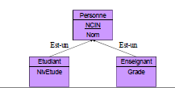
Généralisation et spécialisation(2/4)
Exemple : L’ensemble des personnes est une généralisation de l’ensemble des Etudiants et des Enseignants

Slide 31
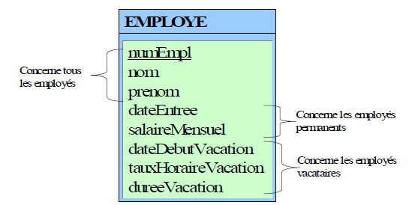
Généralisation et spécialisation(3/4)
Exemple:

Slide 32
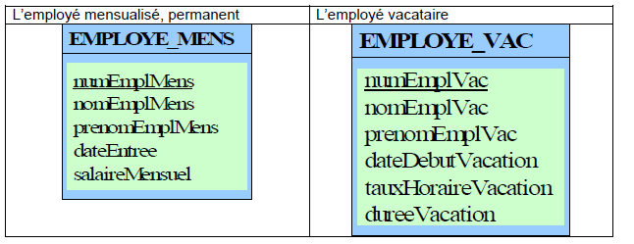
Généralisation et spécialisation (4/4)
Exemple:

Slide 33
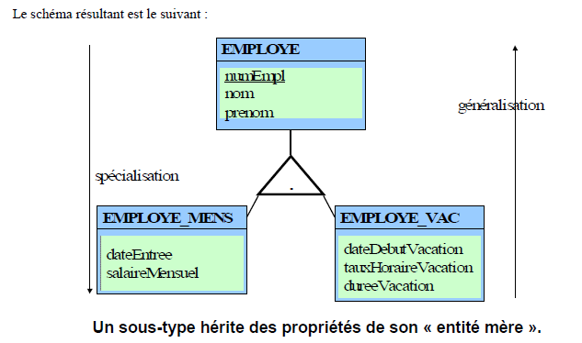
Généralisation et spécialisation

Slide 34
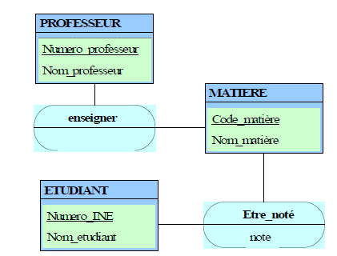
Exemple 2:
Un étudiant est noté pour une matière
Le professeur enseigne une matière
Donnez modèle entité association

Slide 35
Exemple 2
Créer un MCD pour modéliser le problème suivant :
Une société de vente par correspondance met en vente des produits.
Chaque produit est identifié par un numéro, un prix unitaire et une quantité en stock.
Un client identifié par un numéro de client, un nom, un prénom et une adresse passe commande à une date donnée d’un ensemble de produits.

Slide 36
Modèle Conceptuel de Données
Client
Produit
1..1
1..n
N°client
Nom
Prénom
Adresse
N°produit
Libellé
Descriptif
Prix unitaire
Qté en stock
passe
contient
qté
Commande
1..n
1..n
Date
Prix total

